Slide 1
Джордж Беркли
Выполнила студентка исторического факультета группы ПИ-2: Крюкова Татьяна

Slide 2
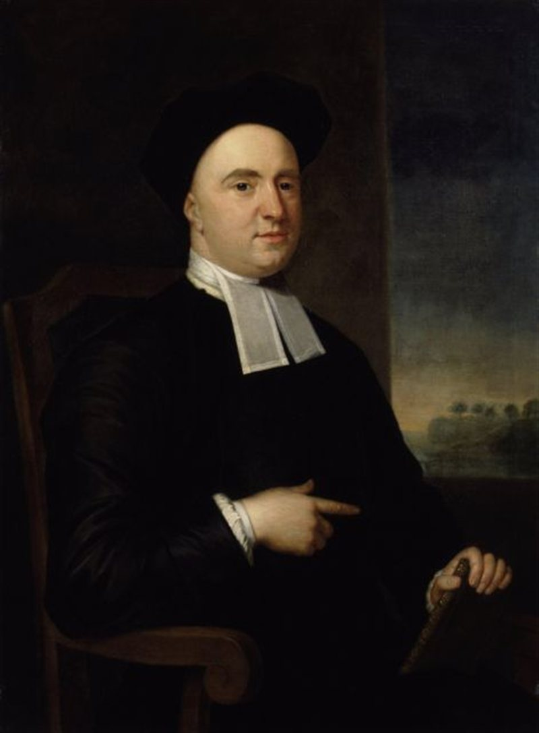
Беркли Джордж - англо-ирландский философ и ученый, епископ Англиканской церкви. Родился в английской дворянской семье. Образование получил в Дублинском университете. В 1734 занял епископскую кафедру в Клойне (Ирландия). В 1721 г. был назначен придворным проповедником наместника ирландского герцога Грефтона, а вскоре произведён в деканы города Дерри, а в 1728 г. он оставил своё деканство.
12 марта 1685 – 14 января 1753

Slide 3
Философия Беркли.
Философское мировоззрение Беркли развилось, отчасти, как протест против господствовавших в его время реалистических и материалистических идей, отчасти же под влиянием сенсуализма Локка. По учению Беркли только дух существует на самом деле, весь же материальный мир является одним обманом наших чувств; непроизвольность этого обмана коренится в первоначальных представлениях, возбуждённых душой всех душ — самим Богом. Этот спиритуализм послужил поводом для многочисленных недоразумений и возбудил против Беркли как философов, так и богословов.
Согласно Беркли, формула «существовать — значит быть воспринимаемым» применима лишь к объектам чувственно воспринимаемого мира. Все чувственные вещи, по Беркли, существуют лишь в сознании человека так же, как предметы, которые человек представляет во сне. Но, в отличие от образов сновидений, объекты, воспринимаемые наяву, являются не плодом воображения, а результатом воздействия Божества, которое возбуждает «идеи ощущений» в сознании человека.

Slide 4
Знаменитые тезисы Беркли.
« Бытие - это или то, что воспринимается, или тот, кто воспринимает».
« Существовать — значит быть воспринимаемым».
«Существуют лишь ощущения, а материя не существует. Она — предрассудок материалистов».

Slide 5
Сочинения Беркли.
В 1704 г. Беркли получил первую ученую степень «бакалавра искусств», в 1707 г. — звание fellow (научного сотрудника) и начал преподавание в колледже. В том же году Беркли завел философский дневник, в котором начал создавать набросок своей будущей философской системы.
Дневниковые записи Беркли были впервые обнаружены в 1871 г. А. Фрейзером и опубликованы под названием «Общая тетрадь для записи различных метафизических мыслей» («Commonplace Book of Occasional Metaphysical Thoughts»). Впоследствии Артур Люс, коренным образом переработав эти рукописи, переиздал их под названием «Философские комментарии»(«Philosophical Commentaries» ).

Slide 6
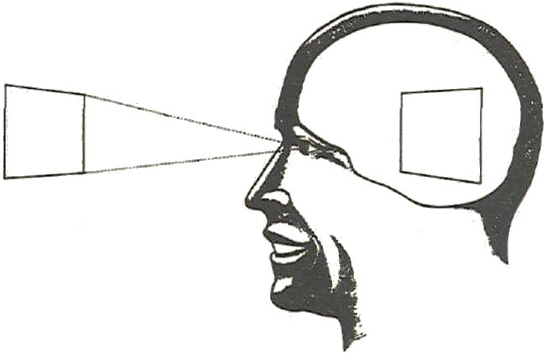
Сочинения Беркли.
«Опыт новой теории зрения» («An Essay Towards a New Theory of Vision» (Лондон, 1709; новое издание, с примечаниями Коуелея, Лондон, 1860))
Это сочинение было посвящено не столько оптике, сколько психологии восприятия и вплотную подводила к его отчетливо намеченной в философских тетрадях гносеологии, но еще последовательно не формулировала ее, как бы останавливаясь на полпути.

Slide 7
Сочинения Беркли.
«Трактат о принципах человеческого знания» («Treatise Concerning the Principles of Human Knowledge» (Лондон, 1710))
Беркли высказывает свои философские взгляды, новую философскую концепцию, вошедшую в историю философии под названием берклианства. «Трактат» — главное философское произведение ирландского мыслителя. Разбросанные в философских тетрадях размышления приведены здесь в целостную систему. Собственно говоря, это была лишь первая часть «Трактата».

Slide 8
Сочинения Беркли.
«Три разговора между Гиласом и Филонусом» («Three Dialogues between Hylas and Philonous» (Лондон, 1713))
Цель этих разговоров – для опровержения скептиков и атеистов ясно доказать реальность и совершенство человеческого познания, нетелесную природу души и непосредственное Божественное Провидение.

Slide 9
Сочинения Беркли.
«Алсифрон, или Мелкий философ» («Alciphron, or The Minute Philosopher» (Лондон, 1732))
Работа написанная в форме диалогов в томительные годы род-айлендского уединения. «Алсифрон» отстаивает христианское вероучение и религиозную мораль от свободомыслящих, обрушиваясь на их этические учения.

Slide 10
Сочинения Беркли.
«Сейрис, или Цепь философских размышлений и исследований» («Siris: A Chain of Philosophical Reflexions and Inquiries» (1744))
Цепь философских размышлений и исследований. Его содержание — причудливая смесь терапии, философии и мистики.

Slide 11
Субъективный идеализм.
Беркли стал родоначальником субъективного идеализма в западной философии.
Отвергнув бытие материи, оно признает существование только человеческого сознания, в котором Беркли различает «идеи» и «души». Идеи — это качества, данные в нашем субъективном восприятии. Души — воспринимающие, деятельные нематериальные субъекты духовной деятельности. По мнению Беркли, идеи совершенно пассивны. Напротив, души в отличие от идей активны. Это различение необходимо Беркли для защиты субъективного идеализма от неизбежных и естественных возражений. Он пытается доказать, что из его учения не следует, будто вещи впервые возникают лишь благодаря восприятию и будто они исчезают, когда прекращается восприятие.

Slide 12
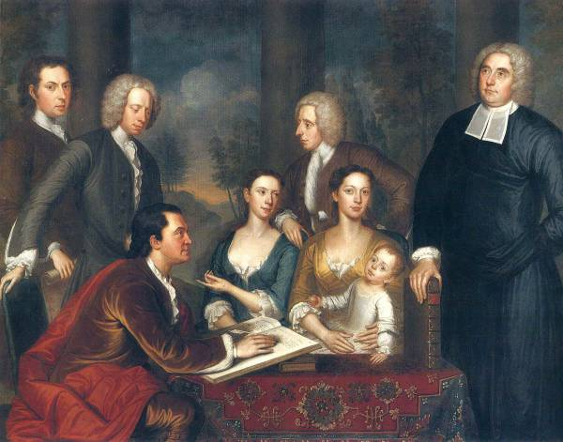
Семейная жизнь.
Сорокатрехлетний Беркли женился на Анне Форстер «Я избрал ее, — писал он Персивалю 3 сентября 1728 года, — за ее умственные достоинства и за ее стихийное влечение к книгам». Свадебным подарком, преподнесенным Беркли Анне, была прялка. Семейная жизнь их оказалась счастливой. «Как все мыслители, — пишет биограф Беркли, — он ценил блаженство одиночества», наслаждаясь семейным уютом. Как и в семье его отца, у Беркли было семеро детей, к которым он относился с большой любовью и заботой.

Slide 13
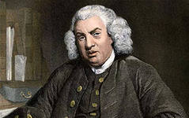
Ученик Беркли.
Находясь в Америке, Беркли обрел, своего первого ученика и последователя Сэмюеля Джонсона, впоследствии президента Королевского колледжа, занятия в котором велись по планам, намеченным Беркли в письме к Джонсону. Этот колледж послужил основой будущего Колумбийского университета. Свой труд «Начала философии» («Elementa philosophica») (1752) Джонсон посвятил своему учителю.
Сэмюеля Джонсона

Slide 14
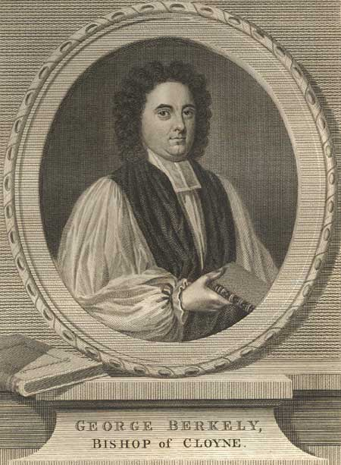
В августе 1752 года епископ Клойнский покинул свою епархию и переехал в Оксфорд, где поступил в университет его второй сын Джордж. Пребывание в Оксфорде продолжалось недолго 14 января 1753 года совершенно неожиданно, сидя за чайным столом в кругу своей семьи, когда дочь наливала отцу чашку чая, шестидесятивосьмилетний Джордж Беркли мгновенно скончался от апоплексии.

Slide 15
Видеоролик о Дж. Беркли.
Воспроизводиться по щелчку.

Slide 16
Спасибо за внимание!

